Slide 1
Artificial Intelligence
نام درس : هوش مصنوعی
موضوع پروژه : تشخیص میوه (Fruit Recognition)
نام افراد گروه : امیرمهدی ابوطالبی – علیرضا شفاعی

Slide 2
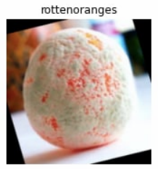
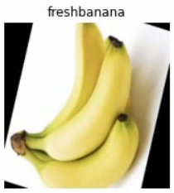
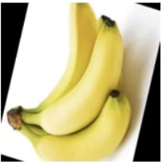
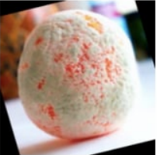
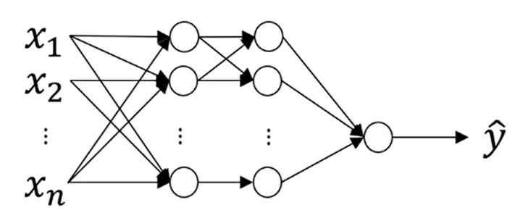
شرح کلی پروژه
پروژه دارای دو بخش است
بخش اول : شناسایی نوع میوه
بخش دوم : تازه یا فاسد بودن میوه
به این صورت که با دادن ورودی تصاویر میوه این برنامه مشخص می کند که میوه ای که در تصویر هست در چه دسته ای (classification) از میوه ها قرار دارد و اگر این میوه سیب , پرتغال یا موز است آیا این میوه رسیده است یا خیر
انجام محاسبات
خروجی
ورودی

Slide 3
دیتاست
1 - دیتا ست مخصوص شناسایی میوه :
https://www.kaggle.com/datasets/moltean/fruits
که شامل 67692 عکس در train و 22688 عکس در test ست دارند و شامل 131 نوع میوه هست و ابعاد هر عکس 100 پیکسل در 100 پیکسل است
2 – دیتا ست مخصوص شناسایی میوه تازه :
https://www.kaggle.com/datasets/sriramr/fruits-fresh-and-rotten-for-classification
که شامل 10901 عکس در train و 2698 عکس در Test ست است و شامل 6 کلاس است

Slide 4
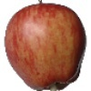
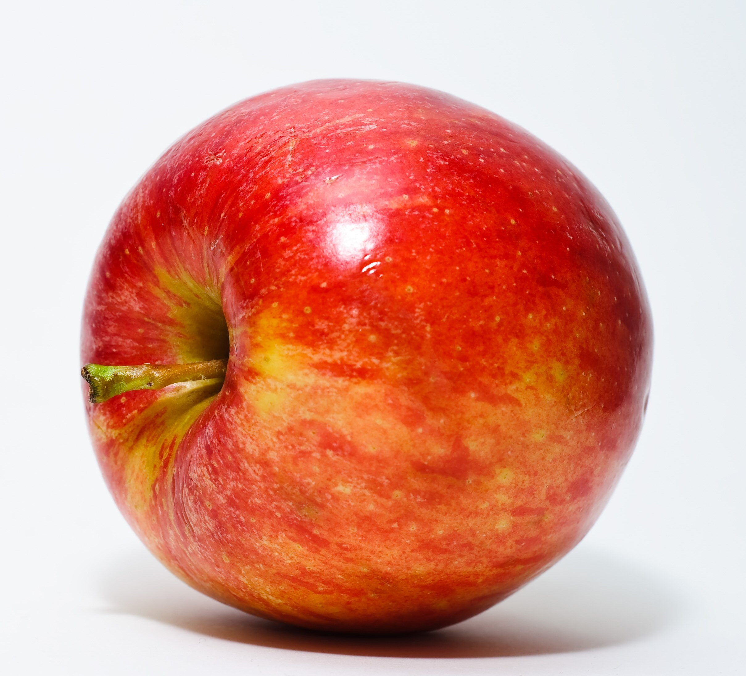
چرا از CNN استفاده کنیم ؟
ما در واقع یک ماتریس (12288, 1) داریم
نکته : 3 به دلیل رنگی بودن عکس است که از 3 لایه آبی و سبز و قرمز تشکیل شده است
64
(64 * 64 * 3) = 12288
64
خب تا اینجا عکس 64 بوده ابعادش ولی اگر عکس با کیفیت بهتری داشتیم چی ؟
حالا ماتریسمون 3 میلیون نود داره پس در واقع چون x هامون 1000 تاست و به 3 ملیون میریم در واقع برای W1 باید (1000,3m) در نظر گرفت که بسیار عدد بزرگیه
1000
(1000 * 1000 * 3) = 3m
1000

Slide 5
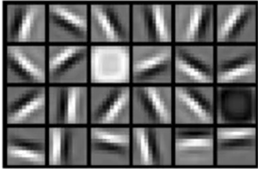
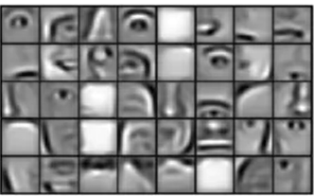
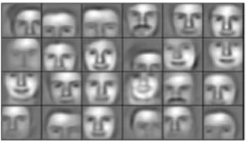
نحوه کارکرد CNN
در اینجا کامپیوتر مانند مغز انسان عمل می کند و در ابتدا همه ی گوشه هارو می بینه و مشخص میکنه و از اون گوشه ها برای خودش تیکه هایی از اون شی رو می سازد مثلا در این مثال :
1 – گوشه ها مشخص شده
2 – تیکه هایی از اعضای بدن کنار هم قرار گرفته
3 – از ابجکت هایی که در مرحله قبل ساخته است چهره را بازسازی می کند
به این روش Edge Detection گفته می شود که همان طور که مشاهده می کنید یکسری از گوشه ها عمودی یک سری افقی هستن که vertical edge detection و Horizontal Edge detection نام دارند که در اسلاید بعد نحوه شناسایی هر کدام را شرح خواهیم داد

Slide 6
Vertical Edge Detection
(2*1) + (5*1) + (7*1) + (1*0) + (8*0) + (2*0) + (2*-1) + (9*-1)+(5*-1) = -4
(3*1) + (1*1) + (2*1) + (2*0) + (5*0) + (7*0) + (1*-1) + (8*-1)+(2*-1) = -5
3 | 2 | 1 | 2 | 7 | 4
1 | 5 | 8 | 9 | 3 | 1
2 | 7 | 2 | 5 | 1 | 3
0 | 1 | 3 | 1 | 7 | 8
4 | 2 | 1 | 6 | 2 | 8
2 | 4 | 5 | 2 | 3 | 9
به همین صورت برای ما بقی سطر و ستون ها انجام می دهیم
1
0
-1
-5 | -4 | 0 | 8
-10 | -2 | 2 | 3
0 | -2 | -4 | -7
-3 | -2 | -3 | -16
1
0
-1
1 | 0 | -1
1 | 0 | -1
1 | 0 | -1
1
0
-1
*
=

Slide 7
برای مشخص کردن گوشه مثلا در نظر بگیرید شکل که گوشه همون خط وسط که بین سفید و سیاه هست است حال زمانی که فیلتر رو اعمال می کنیم روی
عکس مشاهده می شود که بازم در وسط همه وزن ها جمع شده اند به صورت که نشان دهنده این است که گوشه در وسط عکس است
10 | 10 | 10 | 0 | 0 | 0
10 | 10 | 10 | 0 | 0 | 0
10 | 10 | 10 | 0 | 0 | 0
10 | 10 | 10 | 0 | 0 | 0
10 | 10 | 10 | 0 | 0 | 0
10 | 10 | 10 | 0 | 0 | 0
0 | 30 | 30 | 0
0 | 30 | 30 | 0
0 | 30 | 30 | 0
0 | 30 | 30 | 0
1 | 0 | -1
1 | 0 | -1
1 | 0 | -1
*
=
خب این تعاریف برای horizontal edge detection نیز برقرار است

